Slide 1
出品ファイル作成 ツール セットアップ(WINDOWS用)
Amazon輸出入出品ファイル作成ツール ver１．００

Slide 2
ツール・セットアップ概要
ブラウザで使用するWEBサイト形式のツールです。
Google chrome推奨です。
Windows、MacのOSで動作します。
WEBサーバーのセットアップ、データベースのセットアップ、WEBシステムのセットアップが必要です。この後、説明いたします。

Slide 3
目次
WEBサーバーのセットアップ
データベース、 WEBシステムのセットアップ
運用時の注意点

Slide 4
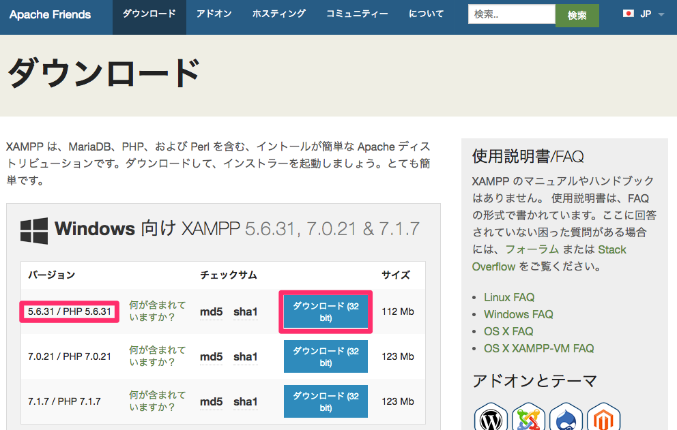
サーバーのセットアップ
https://www.apachefriends.org/jp/download.html にアクセスします。
セットアップしようとされているPCのOSに合わせて、5.x.xのバージョンのボタンを押します。
するとファイルのダウンロードが始まります。

Slide 5
サーバーのセットアップ
Windowsの場合はexeファイル、Macの場合はdmgファイルがダウンロードされます。
このファイルがサーバー（XAMPP）のインストールファイルになりますので、ダブルクリック等で実行し画面の案内に合わせてインストールを完了させてください。デフォルト設定で構いません。Windowsの場合、セットアップ途中でbitnamiをインストールするか選択が表示されますが、「しない」にしてください。特に必要ありません。「する」にして進んだ場合もWEBサイトが開きますが、閉じてしまってOKです。元のインストール画面が残っていますので次へを押して進めて下さい。
ここまでで、サーバーのデフォルトセットアップは完了です。
次にサーバーの設定を行います。

Slide 6
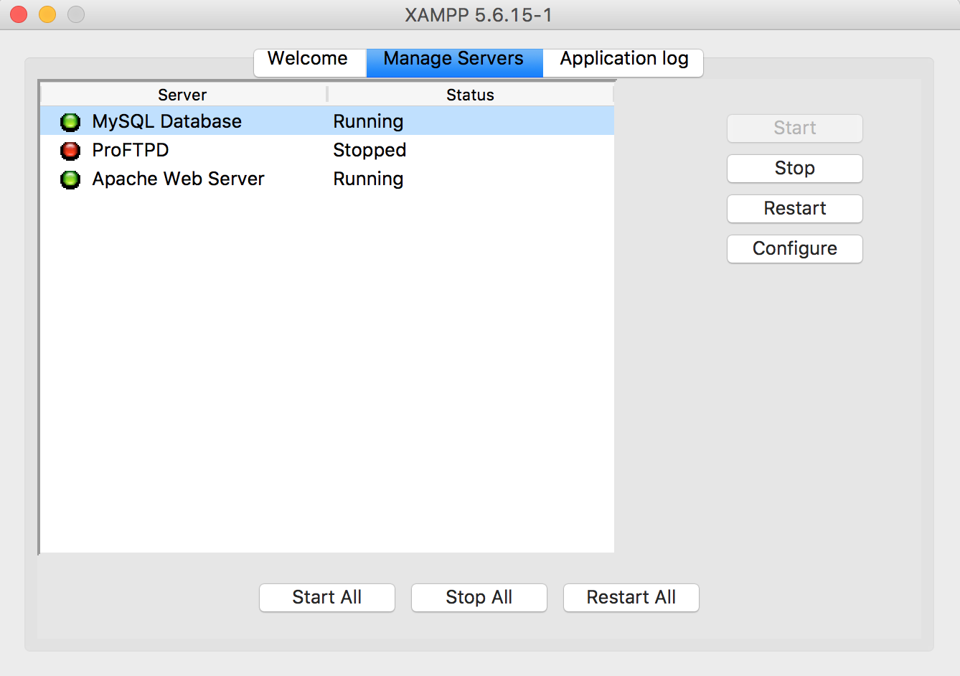
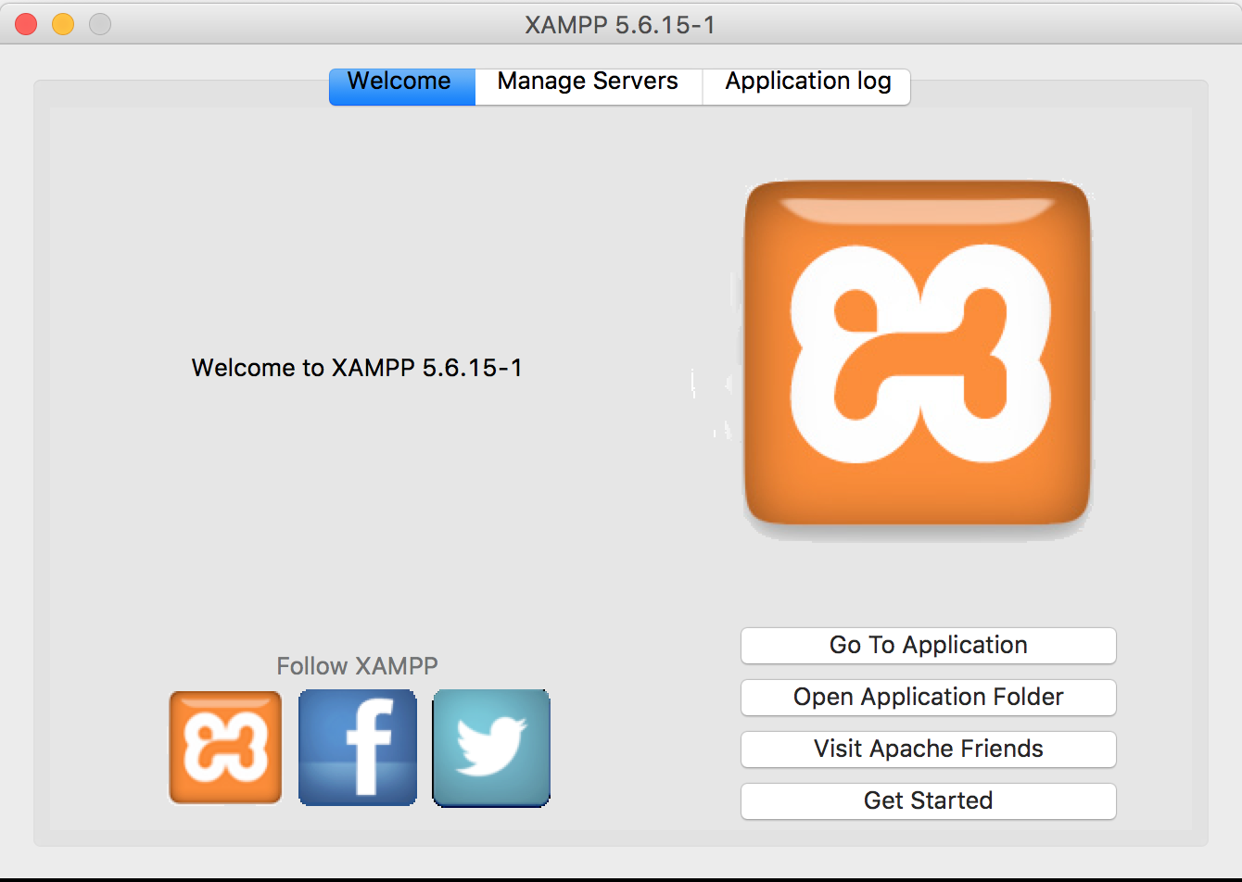
サーバーを起動する
「XAMPP」フォルダの中にMacの場合「 manager-osx 」ファイル、Windowsの場合「xampp_control.exe」ファイルがありますのでダブルクリックなどで実行してください。
Macの場合以下のようなサーバーのコントロール画面が開きます。ManageServersタブをクリックし、「MySQL Database」と「Apache Web Server」をそれぞれクリックして右にある「Start」ボタンをクリックし、以下のようにRunningになることを確認してください。

Slide 7
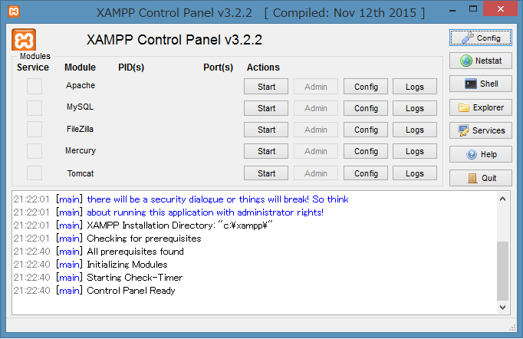
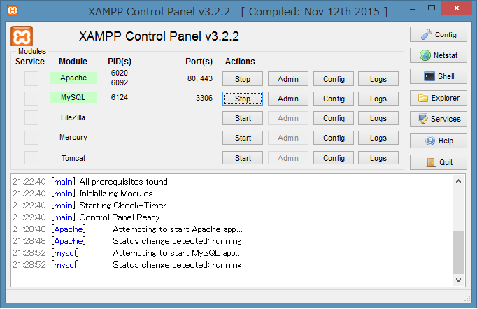
サーバーを起動する
Windowsの場合以下のようなサーバーのコントロール画面が開きます。
「Apache」 「MySQL」の「Start」ボタンをクリックし、以下右図のように緑色になることを確認してください。

Slide 8
WEBシステムのセットアップ
教材置き場から「SUPPORT_TOOL_Ver2.zip」をダウンロードします。
フォルダ名に全角文字を使用しているフォルダの配下にはダウンロードしないでください。インストールが上手く行きません。同じフォルダに２回目以降もダウンロードすると、 「SUPPORT_TOOL_Ver2（１）.zip」というように、名前に番号がつき、これが全角文字になります。これもうまくいかない原因となりますので、古いSUPPORT_TOOL_Ver2.zipファイルを削除してからダウンロードしてください。
「SUPPORT_TOOL_Ver2.zip」（圧縮ファイル）を解凍します。ファイルを右クリックし「展開」を実行してください。
解凍（展開）すると 「SUPPORT_TOOL」フォルダができます。
その中に、マニュアルのPDFと共にもう１つの「SUPPORT_TOOL.zip」（圧縮ファイル）がありますので、それをさらに解凍（展開）します。
すでに輸入版の出品ファイル作成ツールをセットアップされている方は、「 SUPPORT_TOOL 」フォルダの中の「install_add.bat」を実行（Wクリック）します。今回、新規で出品ファイル作成ツールをセットアップされている場合は、 「install.bat」を実行（Wクリック）します。
コマンドプロンプト画面（黒い画面）が表示され、文字表示が流れます。少し時間がかかりますので待ちます。
展開しなくてもフォルダをクリックすると中身が見えinstall.batも実行できますが、失敗します。必ず解凍（展開）しなければなりません。
しばらくすると、文字表示の流れが止まり「キーを押してください」と表示されますので、エンターキーなどを押すと画面が消えます。
そのあと、P7のXAMPPのコントロールパネルで、ApacheのStop、続けてStartボタンを押して、サーバーを再起動させてください。（PCの再起動ではありません。）

Slide 9
WEBシステムのセットアップ
以上でセットアップが完了です。
ブラウザを開き、URL「http://localhost/create_invfile_tool/admin.php」にアクセスすると、出品ファイル作成ツールの ログイン画面が開きます。
UserName は「bonito」、パスワード 「import12345」です。

Slide 10
WEBシステムのセットアップ
お使いのPCのフォルダへのアクセス権限の設定によっては、うまくセットアップできない場合があります。原因によって対応が必要となります。
「http://localhost/create_invfile_tool/admin.php」にアクセスしても権限がないという表示がされる場合は、c:¥xampp¥htdocs¥create_invfile_toolフォルダに権限が無い可能性があります。
その場合、create_invfile_toolフォルダにWindowsにログインしているユーザーのアクセス権限と所有者権限を付与します。

Slide 11
運用時の注意点
作業終了後、パソコンの電源を落とす時に、XAMPPを停止する様促すメッセージが表示されることがあります。その場合はOKを押して終了させてください。
また、パソコンを起動した後、ツールを使用する際には、XAMPPを起動させる必要があります。P6,7にあります『サーバーを起動する』の章の通りStartさせてください。
XAMPPがStartしていないと、ブラウザでツールにアクセスしても画面は開きません。

Slide 12
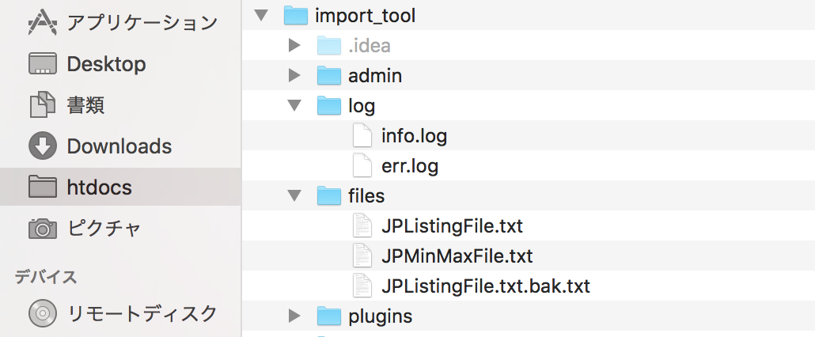
運用時の注意点
システム障害を見つけるために、ツールを動かすたびにログファイルを作成しております。
「create_invfile_tool」-「log」フォルダの中に 「info.log」「err.log」が作成されていきます。
普段は特に必要のないファイルのため、データ容量を気にされる時は「log」フォルダの中のファイルは削除していただいて問題ありません。

